Slide 1




VUELTA A CLASE
@materiaisadaptadosfabi - Fabiani Malheiros Eggers
Autoria: FABIANI MALHEIROS EGGERS Autor pictogramas: SERGIO PALAO Procedência: ARASAAC (http://arasaac.org) Licença: CC (BY-NC-AS)

Slide 2

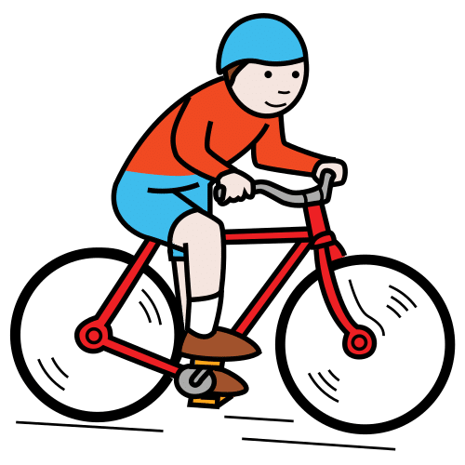

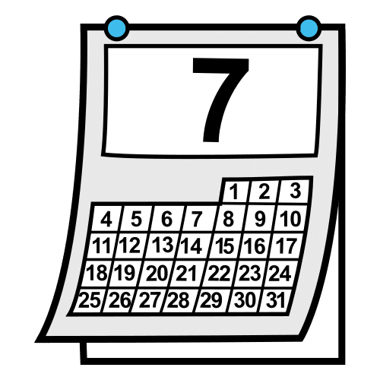
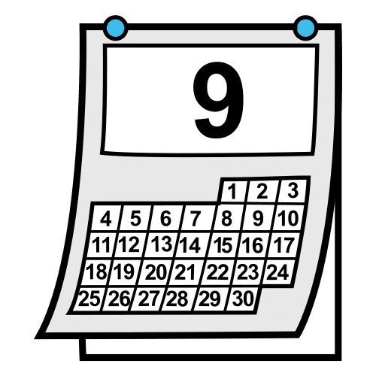


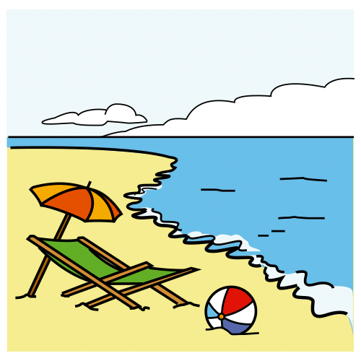
¡Las vacaciones de verano fueron muy divertidas! Tuve tiempo para descansar, jugar, dormir hasta tarde, ir a lugares que me gustan y hacer cosas que me gustan.
1
@materiaisadaptadosfabi - Fabiani Malheiros Eggers

Slide 3
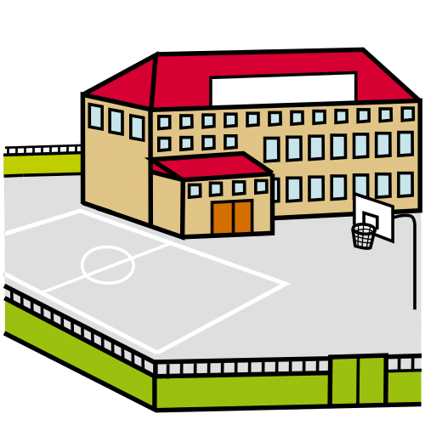
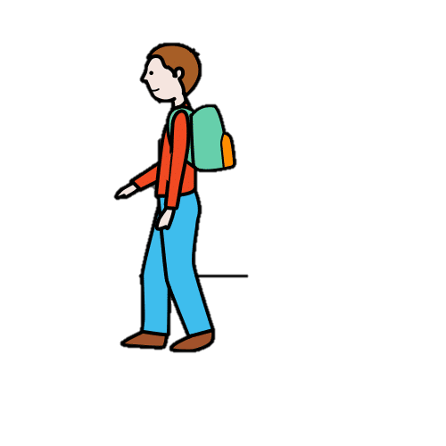


Ahora que han terminado las vacaciones, es hora de volver a la escuela. ¡Eso es algo bueno!
2
@materiaisadaptadosfabi - Fabiani Malheiros Eggers

Slide 4

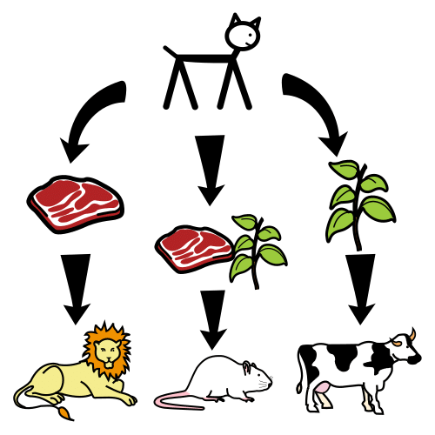
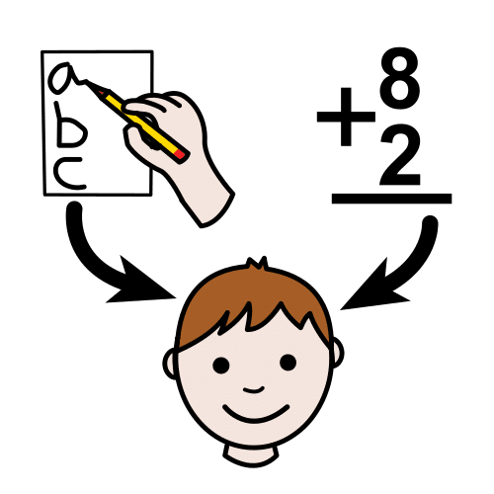


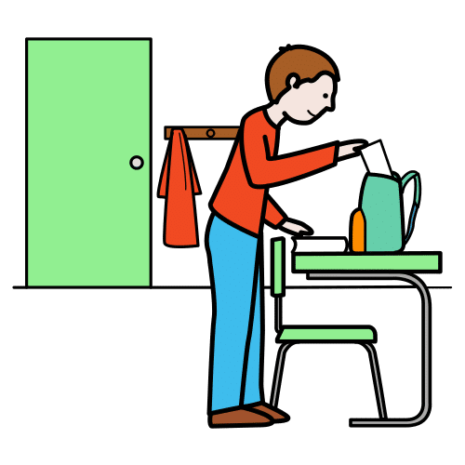

En la escuela aprendo cosas nuevas.
Conozco a mis nuevos amigos y colegas.
geografia
ciências
3
@materiaisadaptadosfabi - Fabiani Malheiros Eggers

Slide 5

Tengo momentos especiales con mis profesores.
4
@materiaisadaptadosfabi - Fabiani Malheiros Eggers

Slide 6




En el primer día de regreso, puedo sentir muchas cosas. Puede que esté emocionado, curioso o incluso un poco preocupado.
¡Está bien sentir eso!
5
@materiaisadaptadosfabi - Fabiani Malheiros Eggers

Slide 7




Cuando llego a la escuela, veo caras conocidas y algunas nuevas.
Mis profesores están felices de verme de nuevo y listos para ayudar.
6
@materiaisadaptadosfabi - Fabiani Malheiros Eggers

Slide 8
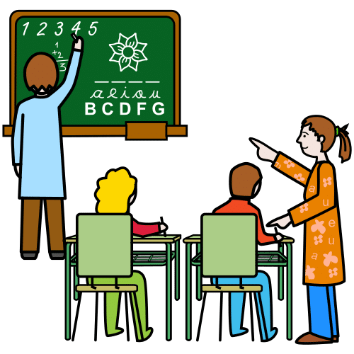
También puedo encontrar nuevos maestros que estarán allí para ayudarme.
Habrá nuevos colegas que conocer.
7
@materiaisadaptadosfabi - Fabiani Malheiros Eggers

Slide 9


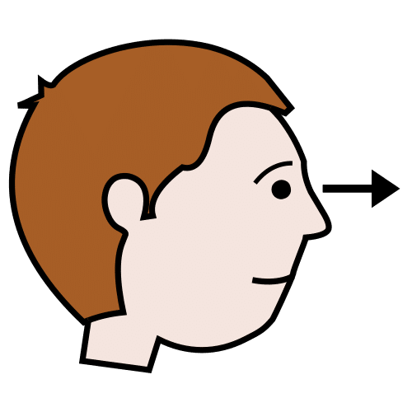

En clase, me sentaré en mi asiento.
Escucharé las directrices.
08:00 – 08:50
Matemática
08:50 – 09:20:
ciências
8
@materiaisadaptadosfabi - Fabiani Malheiros Eggers

Slide 10



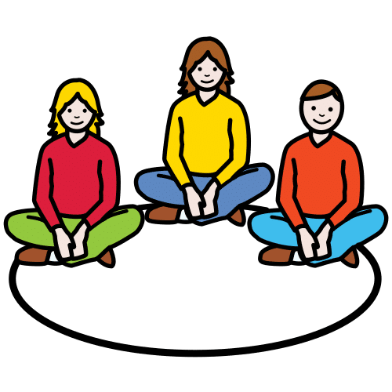
Participaré en las actividades.
9
@materiaisadaptadosfabi - Fabiani Malheiros Eggers

Slide 11
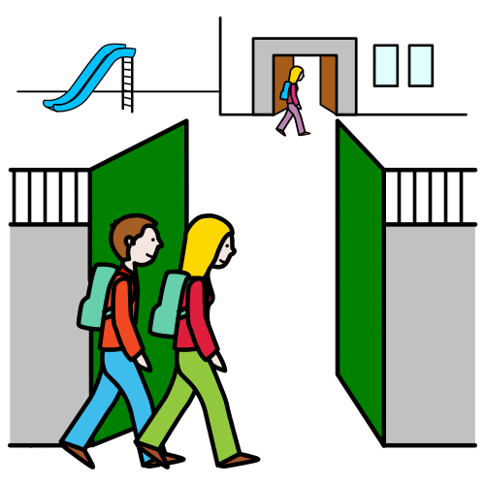
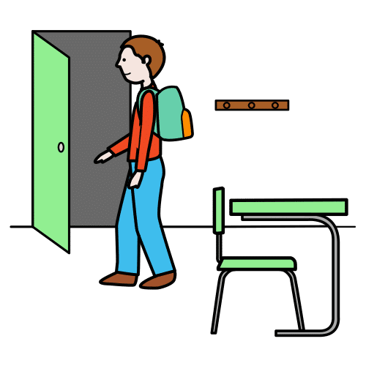

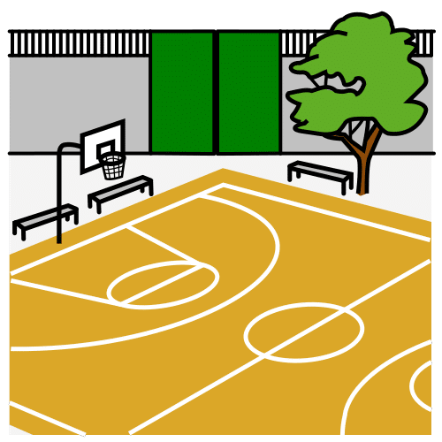

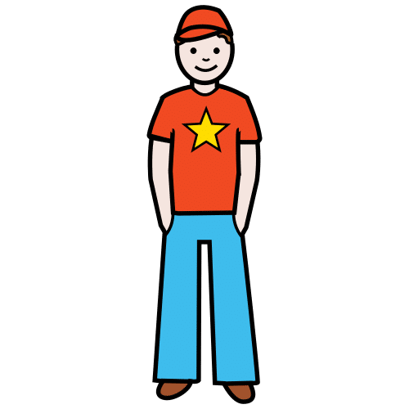
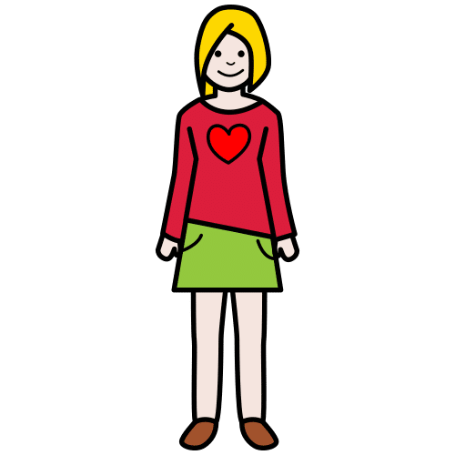
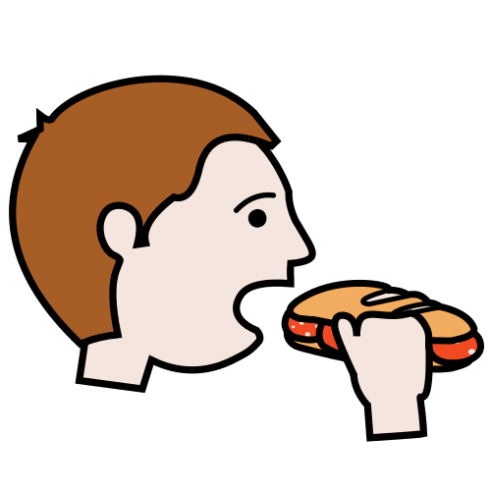
Es normal que tardemos unos días en volver a acostumbrarnos a la rutina del colegio.
10
@materiaisadaptadosfabi - Fabiani Malheiros Eggers

Slide 12
Con el tiempo, todo se volverá más familiar y me sentiré bien.
11
@materiaisadaptadosfabi - Fabiani Malheiros Eggers

Slide 13

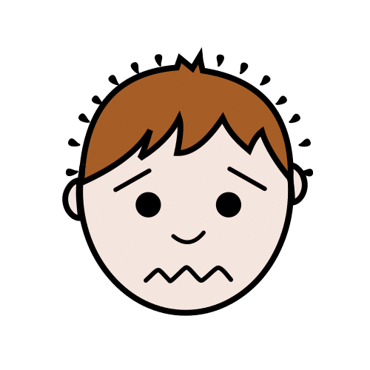


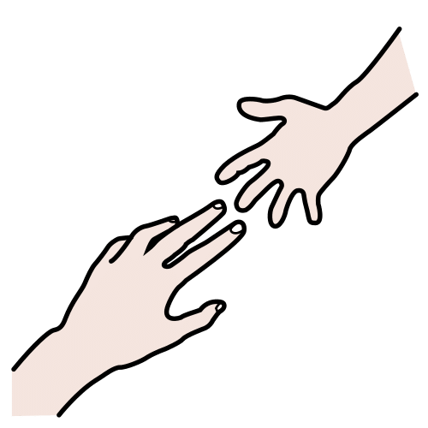
Si tengo preguntas o me siento nervioso o inseguro,
Puedo pedir ayuda a los maestros.
AYUDA
12
@materiaisadaptadosfabi - Fabiani Malheiros Eggers

Slide 14


También puedo hablar con mi familia.
Ellos pueden apoyarme en mis estudios.
13
@materiaisadaptadosfabi - Fabiani Malheiros Eggers

Slide 15
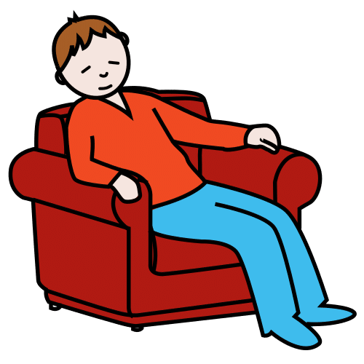

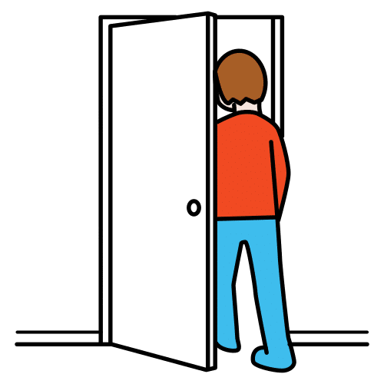
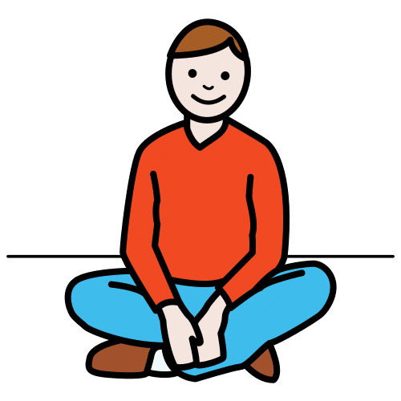
También puedo usar algunas estrategias para sentirme mejor, tales como: pedir un descanso,
beber agua,
O pida salir de la habitación un par de veces y estar solo para autorregularse.
14
@materiaisadaptadosfabi - Fabiani Malheiros Eggers

Slide 16
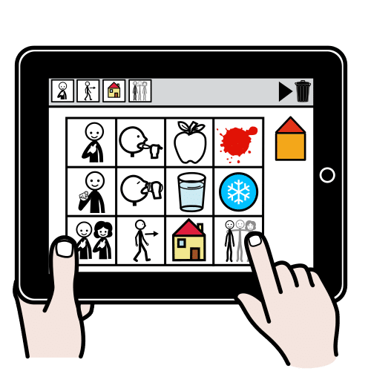

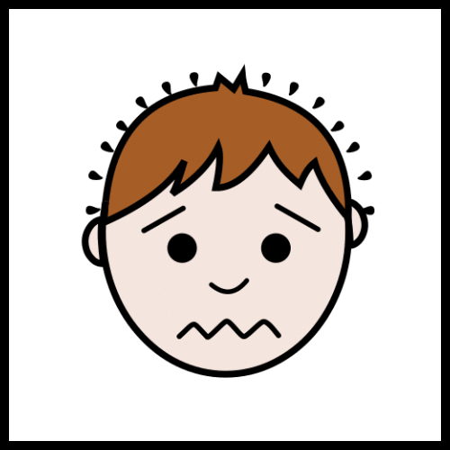
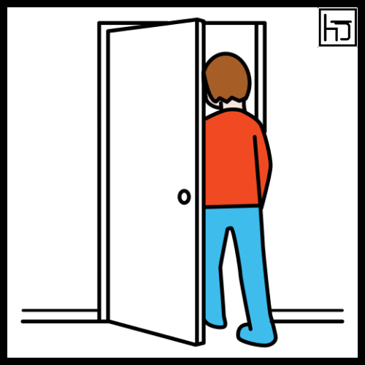





Si tengo dificultad para hablar, puedo usar mi sistema de comunicación, como una pizarra impresa o un dispositivo electrónico, para señalar o mostrar lo que necesito.
15
@materiaisadaptadosfabi - Fabiani Malheiros Eggers

Slide 17


Debo recordar que la escuela es un lugar seguro, donde todos quieren que tenga éxito.
EXITO
16
@materiaisadaptadosfabi - Fabiani Malheiros Eggers

Slide 18


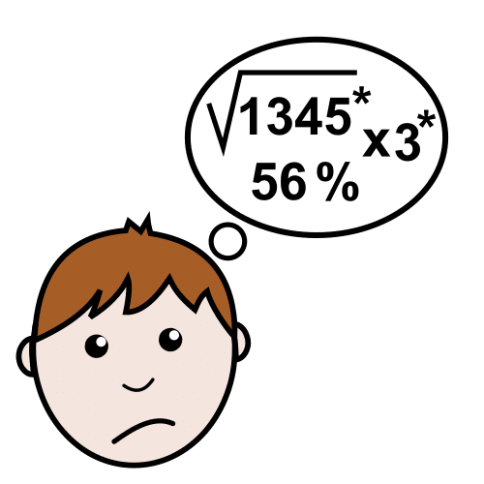
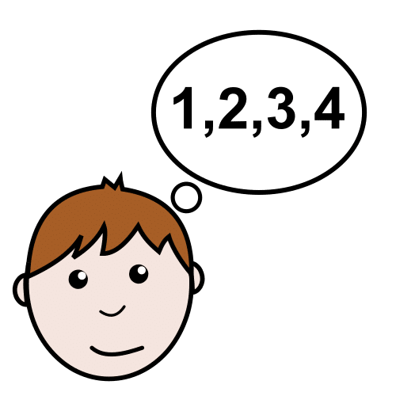

Volver a la escuela significa empezar de nuevo.
Al principio puede ser un desafío, pero pronto todo se volverá más fácil y divertido.
17
@materiaisadaptadosfabi - Fabiani Malheiros Eggers

Slide 19
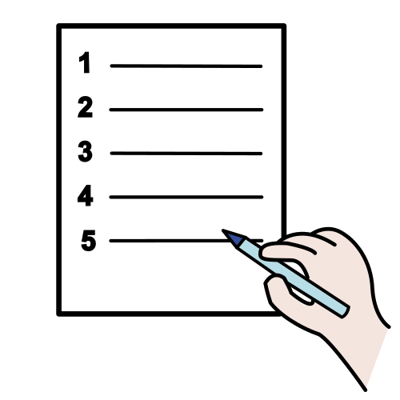


Puedo crear nuevas metas y aprender cosas increíbles.
¡Estoy lista para un nuevo año lleno de descubrimientos y diversión!
¡ESTOY
LISTO!
18
@materiaisadaptadosfabi - Fabiani Malheiros Eggers

